Slide 1
Úvod do sociolingvistiky hodina X: jazyk a ideologie
18. dubna 2023

Slide 2
opakování
Čím se zabývá lingvistická pragmatika?
Čím se zabývá konverzační analýza?
Co je to replika?
Co je to střídání kódů?
Co je to hezitační pauza a hezitační zvuk?

Slide 3
zbytek semestru
25. dubna
prezenční hodina se nekoná
příprava závěrečných prezentací
2. května
opakování
příprava závěrečných prezentací
9. května
závěrečné prezentace
krátký přehledový zápočtový test v Moodlu

Slide 4
prezentace
možnosti
návrh vlastního sociolingvistického výzkumu
shrnutí existujících sociolingvistických výzkumů
zdroje a inspiraci můžete hledat například na Google Scholar
ve skupinách
vámi zvolená témata
s powerpointem
2. května: představení návrhů a diskuse
9. května: prezentace

Slide 5
jazyk a ideologie
Co je to ideologie?
soubor hodnot a postojů zastávaných určitým jedincem nebo společenskou skupinou
Jak souvisejí ideologie s jazykem?
a) jazyk jako prostředek k prosazování určitých ideologií
b) jazyk jako předmět určitých ideologií

Slide 6
jazyk a ideologie
Co je to ideologie?
soubor hodnot zastávaných určitým jedincem nebo společenskou skupinou
Jak souvisejí ideologie s jazykem?
a) jazyk jako prostředek k prosazování určitých ideologií
b) jazyk jako předmět určitých ideologií

Slide 7
kritická analýza diskurzu
Jak se jazyk podílí na prosazování různých ideologií vedoucích ke společenským nerovnostem?
angažovaná disciplína
soubor spřízněných přístupů
interdisciplinární povaha
diskurz (o)
klimatické změně (např. Calliari, 2018)
antisemitismu (např. Reisigl–Wodak, 2005)
postižení (např. Grue, 2011)
…

Slide 8
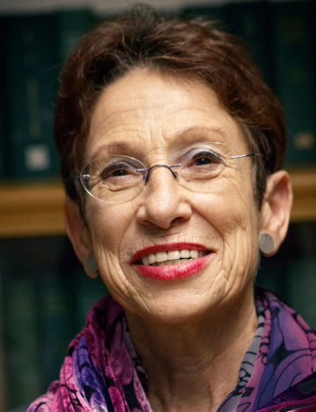
Diskurzivně-historický přístup (DHA)
spojený s osobností Ruth Wodak
analýza – 3 roviny:
témata diskurzu
diskurzivní strategie
jazykové prostředky

Slide 9
DHA a interdisciplinarita
analýza – 3 roviny:
témata diskurzu → sociologie, politologie, historie,...
diskurzivní strategie → pragmatika, teorie argumentace
jazykové prostředky → textová analýza, gramatická analýza

Slide 10
DHA
strategie | cíle | prostředky
nominace | diskurzivní konstrukce aktérů, dějů/věcí/jevů/událostí/procesů | antroponyma, deixe, metafory/metonymie/synekdochy
predikace | hodnocení (negativní/pozitivní) | adjektiva, figury typu srovnání nebo metafora, presupozice
argumentace | ospravedlnění/zpochybnění tvrzení | topoi a falacie
perspektivizace | hledisko autora, distancování/ ztotožnění se s něcím | deixe, ne/přímá řeč, uvozovky
intenzifikace/mitigace | intenzifikace/mitigace ilokuční síly | pasivum/aktivum, ne/přímý mluvní akt, deminutiva, hyperbola...

Slide 11
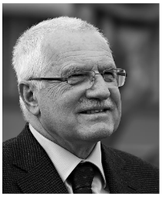
DHA příklad: Václav Klaus o environmentalismu

Slide 12
analýza jazykových prostředků Jaká slova volíme a co z toho vyplývá?
Lidstvo už zažilo tragickou zkušenost s jedním velmi pyšným intelektuálním proudem, který tvrdil, že ví, jak řídit společnost lépe než spontánní tržní síly. Byl to komunismus a selhal, zanechal po sobě milióny obětí.
nominace | predikace
lidstvo, společnost, (oběti) | zažitá tragická zkušenost
komunismus | je to intelektuální proud; je pyšný; tvrdil, že ví, jak řídit společnost; zanechal po sobě miliony obětí; selhal
tržní síly | jsou spontánní

Slide 13
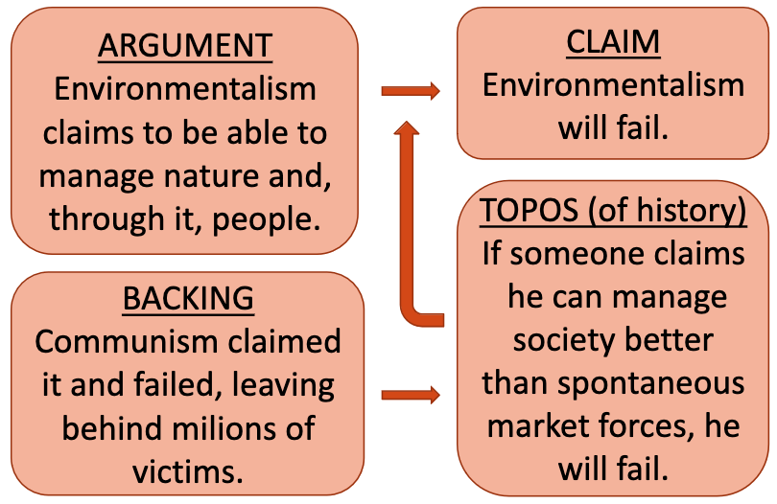
analýza argumentace Jak zdůvodňujeme to, co tvrdíme?

Slide 14
DHA příklad: Ladislav Jakl o Pařížské dohodě
Americký prezident Trump si jako první už v kampani všiml, že se během klimatického klondajku potichu zformovala další skupina s potenciálem nositele koncentrovaného zájmu: zaměstnanci průmyslových podniků, pracovníci v dopravě, zemědělci. Ti všichni na opatření v rámci boje proti podnebí doplácejí už nikoli nenápadně, ale přímo existenčně. A tak je Trump využil jako politickou sílu v kampani a nyní i při své politice, který vyvrcholila avízovaným vypovězením „Pařížského akordu“.

Slide 15
jazyk a ideologie
Co je to ideologie?
soubor hodnot a postojů zastávaných určitým jedincem nebo společenskou skupinou
Jak souvisejí ideologie s jazykem?
a) jazyk jako prostředek k prosazování určitých ideologií
b) jazyk jako předmět určitých ideologií

Slide 16
postoje k jazyku
jak mluvčí (jakožto idealizovaná skupina) hodnotí
používání variet jednoho jazyka
používání různých jazyků
v multilingvních prostředích
u příslušníků různých minorit
a jak jejich hodnocení ovlivňuje/utváří vzorce chování (srov. Labov)

Slide 17
implicitní postoje k jazyku
i v bilingvních prostředích s de iure rovnoprávným postavením 2 jazyků existuje hodnotová stratifikace
totéž platí pro regionální variety, srov. ČR – český vs. moravský interdialekt
tradiční sociolingvistické metody pro zkoumání (nevědomých) postojů k jazyku nestačí
implicitní postoje lze odhalit např. tzv. technikou spojitých masek (Lambert et al., 1960, v českém kontextu Chromý, 2009)

Slide 18
technika spojitých masek
Matched-Guise Test
maska = nahrávka projevu bilingvního mluvčího v jednom resp. druhém jazyce
1 mluvčí pořídí vždy 2 varianty jednoho projevu v různých jazycích
participantům se prezentují nahrávky s tím, že pocházejí od 2 různých mluvčích
participanti mají za úkol ohodnotit mluvčí
když se to zkoušelo v Kanadě, zjistilo se, že účastníci experimentu hodnotili téhož mluvčího lépe, když mluvil anglicky, než když mluvil francouzsky

Slide 19
úkol
Přečtěte si jeden z abstraktů a shrňte ho kolegům.
https://tinyurl.com/kinzler2021
https://tinyurl.com/rowley2021

Slide 20
jazykové ideologie
soubor postojů k jazyku
často též z něj vyplývající představy o „správné“ podobě jazyka

Slide 21
jazykové ideologie
Kroskrity (2004): aspekty jazykových ideologií
slouží zájmům skupiny
heterogennost ideologií v rámci společenství
reflektovanost
role jazykové ideologie v utváření identity (srov. Labov)

Slide 22
jazykové ideologie
ideologie standardního jazyka
ideologie protektivismu
ideologie (jazykového) patriotismu
ideologie (jazykového) etnocentrismu
ideologie akcentismu
ideologie audismu
ideologie disabilismu
…

Slide 23
KONEC
Calliari, E. (2018). Loss and damage: a critical discourse analysis of Parties’ positions in climate change negotiations. Journal of Risk Research, 21(6), 725-747.
Grue, J. (2011). Discourse analysis and disability: Some topics and issues. Discourse & Society, 22(5), 532-546.
Chromý, J. (2009). Postoje k jazyku, technika spojitých masek a čeština. Naše řeč, (5), 252-262.
Kinzler, K. D., & DeJesus, J. M. (2013). Northern= smart and Southern= nice: The development of accent attitudes in the United States. Quarterly Journal of Experimental Psychology, 66(6), 1146-1158.
Lambert, W. E., Hodgson, R. C., Gardner, R. C., & Fillenbaum, S. (1960). Evaluational reactions to spoken languages. The journal of abnormal and social psychology, 60(1), 44.
Kroskrity, P. V. (2004). Language ideologies. A companion to linguistic anthropology, 496, 517.
Reisigl, M., & Wodak, R. (2005). Discourse and discrimination: Rhetorics of racism and antisemitism. Routledge.
Rowley, K., & Cormier, K. (2021). Accent or not? Language attitudes towards regional variation in British Sign Language. Applied Linguistics Review.
Notes:
A tím pro dnešek končíme. V příští – a v tomto semestru poslední - přednášce navážeme tématem jazykových ideologií, postojů k jazyků a kritické analýzy diskursu.

